Slide 1



eHealth & elektronische communicatie
Frank Robben
Administrateur-generaal eHealth-platform
Sint-Pieterssteenweg 375
B-1040 Brussel
E-mail: Frank.Robben@ehealth.fgov.be
Website eHealth-platform: https://www.ehealth.fgov.be
Persoonlijke website: www.law.kuleuven.be/icri/frobben
Notes:
1

Slide 2
Doel van het eHealth-platform
Hoe ?
  door een goed georganiseerde, onderlinge elektronische dienstverlening en informatie-uitwisseling tussen alle actoren in de gezondheidszorg
  met de nodige waarborgen op het vlak van de informatie-veiligheid, de bescherming van de persoonlijke levenssfeer en het beroepsgeheim

Slide 3
Doel van het eHealth-platform
Wat ?
  optimaliseren van de kwaliteit en de continuïteit van de gezondheidszorgverstrekking
  optimaliseren van de veiligheid van de patiënt
  vereenvoudigen van de administratieve formaliteiten voor alle actoren in de gezondheidszorg
  degelijk ondersteunen van het gezondheidszorgbeleid

Slide 4







Basisarchitectuur
Patiënten, zorgverleners
en zorginstellingen
Software zorgverlener
Portal Health
DTW
DTW
DTW
DTW
DTW
Software zorginstelling
DTW
DTW
Site RIZIV
DTW
DTW
Portal
eHealth-platform
MyCareNet
DTW
DTW
DTW
DTW
DTW
DTW
DTW
DTW
DTW
DTW
DTW
Gebruikers
Basisdiensten
eHealth-platform
Netwerk
GAB
GAB
GAB
GAB
GAB
GAB
Leveranciers
Notes:
4
4

Slide 5





10 basisdiensten
  Coördinatie van elektronische deelprocessen
  Portaalomgeving (https://www.ehealth.fgov.be)
  Geïntegreerd gebruikers- en toegangsbeheer
  Beheer van loggings
  Systeem voor end-to-end vercijfering
    bij verzending naar een bestemmeling die gekend is op het moment van de vercijfering
    bij verzending naar een bestemmeling die niet gekend is op het moment van de vercijfering

Slide 6





10 basisdiensten
  Persoonlijke elektronische brievenbus voor elke zorgverlener (eHealthBox)
  Elektronische datering (timestamping)
  Codering en anonimisering
  Raadpleging Rijksregister en Kruispuntbankregisters
  Verwijzingsrepertorium (Metahub)

Slide 7
10 basisdiensten
Voor elke basisdienst
  zijn de cookbooks voor het gebruik ervan gepubliceerd
  zijn SLA’s inzake de beschikbaarheid en de performantie vastgelegd en gepubliceerd, en worden deze SLA’s systematisch gerespecteerd
  https://www.ehealth.fgov.be/nl/support/presentatie

Slide 8
Voorbeelden diensten toegevoegde waarde
Invoer in en raadpleging van
  het Kankerregister
  het register m.b.t. de heup- en knieprothesen (Orthopride)
  de registers m.b.t. de verstrekte zorgen inzake hartimplantaten (Qermid)
  het gedeeld elektronisch artritisdossier, met inbegrip van elektronische processen voor terugbetaling van anti-TNF-medicatie (Safe)

Slide 9
Voorbeelden diensten toegevoegde waarde
PROCARE RX waarmee radiologen anoniem radiografieën en bijhorende informatie kunnen opladen en opsturen aan deskundigen voor revisie of second opinion
Beheer van wachtdiensten van huisartsen en tandartsen (Medega)
Ondersteuning van het elektronisch zorgvoorschrift in 95 ziekenhuizen

Slide 10


Elektronisch voorschrift ziekenhuizen
1
Voorschrift A
Voorschrift B
Electronic
signature
5
2
Hashcode A
Hashcode B
3
6
Timestamp bag
4
Archive
Electronic
timestamping
6
Archive

Slide 11
Voorbeelden diensten toegevoegde waarde
  Elektronische mededeling van wachtverslagen door geneesheren van wacht aan de houder van een GMD
Rapportering over
    MUG-interventies
    incidenties van bepaalde ziekten (bvb. H1N1-virus)
Elektronische raadpleging van verzekerbaarheid in de ziekteverzekering door verplegers(groeperingen)
Elektronische overmaking van facturen derde betaler door verplegers(groeperingen) aan ziekenfondsen

Slide 12
Voorbeelden diensten toegevoegde waarde
Elektronische aangifte van de geboorte - eBirth
Raadpleging van de wilsbeschikkingen inzake euthanasie
Resident Assessment Instrument (BelRAI)
Elektronische invoer en raadpleging van de evaluatie van de gehandicapten in het informatiesysteem van de FOD Sociale Zekerheid (Medic-e)

Slide 13
Voorbeelden diensten toegevoegde waarde
Platform voor gegevensuitwisseling tussen het Vlaams Agentschap voor Zorg en Gezondheid en de door haar erkende diensten (VESTA)
Online registratiesysteem voor de private voorzieningen uit de sector Bijzondere Jeugdzorg in Vlaanderen
Zorgportaal SARAI van het Ziekenhuisnetwerk Antwerpen (ZNA) ter ondersteuning van
  de samenwerking tussen huisartsen, specialisten en zorgteams in het kader van de zorgtrajecten van het RIZIV (diabetes en nierinsufficiëntie)
  de bijdrage van huisartsen aan het multidisciplinair oncologisch consult

Slide 14
Prioriteit: Multidisciplinaire gegevensdeling
Verzenden
  momentopname van de gegevens (blijven niet up-to-date)
  verzender kiest bestemmeling
  verzender is verantwoordelijk om de gegevens enkel te verzenden naar bestemmelingen die rechtmatige toegang hebben tot deze gegevens
Delen
  evolutieve gegevens
  de bron weet niet op voorhand wie de gegevens zal raadplegen (bv. arts met wachtdienst)
  duidelijkheid nodig over wie toegang heeft tot de gegevens

Slide 15
eHealthBox
Verzenden van berichten naar “actoren in de gezondheidszorg”
  op basis van
    rijksregisternummer
    RIZIV-nummer
    KBO-nummer
  via webtoepassing of geïntegreerd in het medisch dossier
  met (of zonder) encryptie op basis van eHealth certificaten/ sleutels
  andere functionaliteiten:
    ontvangst-, publicatie-, leesbevestiging
    reply & forward
    raadpleging van meervoudige mailboxen
    prioriteitsniveau
    auto-delete
    …

Slide 16
Multidisciplinaire gegevensdeling
Gegevens uit ziekenhuizen
  delen van documenten tussen ziekenhuizen en artsen
  het “hubs en metahub systeem”
Extramurale gegevens
  delen van gestructureerde gegevens tussen 1ste lijn en andere extramurale zorgverstrekkers
  de “extramurale kluizen”
Gekoppeld en interoperabel
  standaarden
  informed consent
  therapeutische / zorg-relatie

Slide 17





Hubs & Metahub systeem: Algemene principes
Project ter ondersteuning van de continuïteit in de zorgverlening
Geen centrale opslag van medische gegevens
Minimale tussenkomst in de bestaande systemen (op het niveau van de EMD)
Benutten en valoriseren van lokale en regionale initiatieven
Geleidelijke invoering

Slide 18
Hubs & Metahub systeem: Inbreng van het project
Ondersteuning en harmonisering van lokale en regionale initiatieven
  Invoering van een centrale component ter ondersteuning van de uitwisselingen tussen netwerken ("metahub")
  Ontwikkeling van een technische specificatie voor de uitwisselingen
    Globale architectuur
    Standaardisering van de interfaces en uitwisselingsprotocols
  Gemeenschappelijke definitie van regels en fundamentele concepten, bv.
    Identificatie van de zorgverleners en de patiënten
    Geïnformeerde toestemming van de patiënt
    Therapeutische relaties
Geleidelijke oprichting van netwerken ("hubs")
  Telematicaprotocols FOD Volksgezondheid
Meer informatie: https://www.ehealth.fgov.be/nl/zorgverleners/online-diensten/hubs-metahub

Slide 19
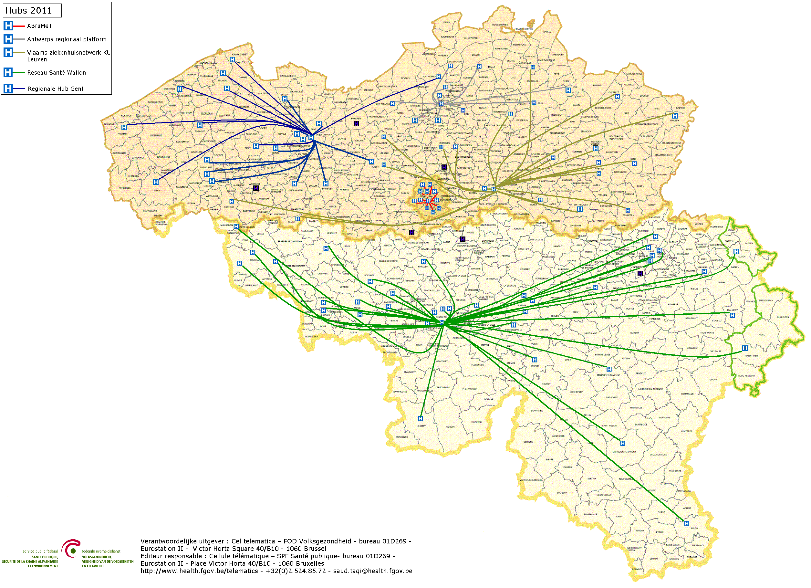
Hubs & Metahub systeem : oprichting van de "hubs"
5 hubs
3 technische implementaties
95 % van de Belgische ziekenhuizen (hebben het protocol 2011 ondertekend)

Slide 20


Hub–metahub: as is

Slide 21

Hub–metahub: to be
3: Fetch data from hub A
A
1: Where can we find data?
METAHUB
2: In hub A and C
4:
All data available
3: Fetch data from hub C
C
B

Slide 22
Extramurale gegevens 1/2
Ondersteuning van de uitbouw van platformen voor gegevensdeling tussen extramurale zorgverleners allerhande (huisartsen, tandartsen, apothekers, kinesisten, thuisverpleegkundigen, diëtisten, psychologen, ...)
  in samenwerking met de Gemeenschappen (Eerstelijnszorgconferentie in Vlaanderen, Intermed-initiatief in Wallonië)
  voor ontsluiting van gegevens tussen lokale informatiesystemen van extramurale zorgverleners onderling en tussen deze systemen en de informatiesystemen van zorg/welzijnsinstellingen, via het hub/metahubsysteem
  voor interactie met een uit te bouwen extramurale zorgkluis
  met hergebruik van de basisdiensten van het eHealth-platform en voortbouwend op een aantal verworvenheden bij het uitgebouwde platform voor gegevensdeling tussen ziekenhuizen en (huis)artsen

Slide 23




Extramurale gegevens 2/2
A
METAHUB
Inter-Med
C
B

Slide 24
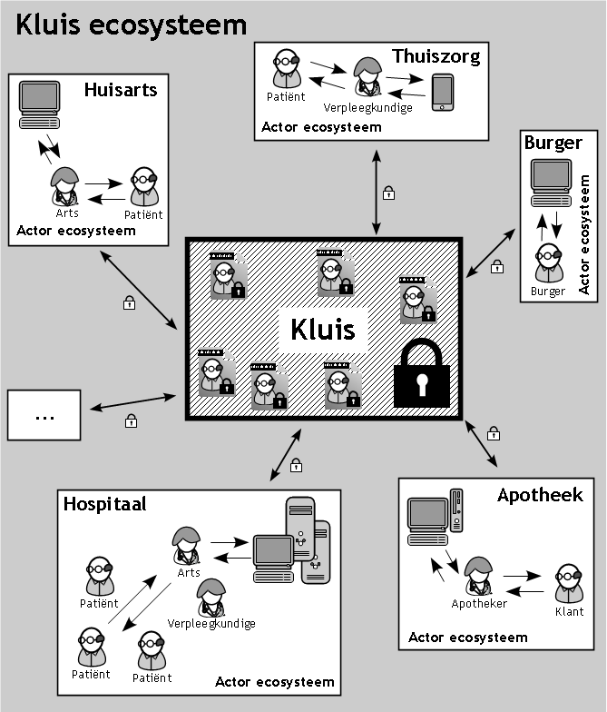
Delen van gegevens
elke actor houdt zijn eigen dossier bij,
maar kan bepaalde onderdelen ervan delen met andere actoren
voorbeelden :
  medicatie schema
  SUMEHR
  parameters
  journaal
  …

Slide 25
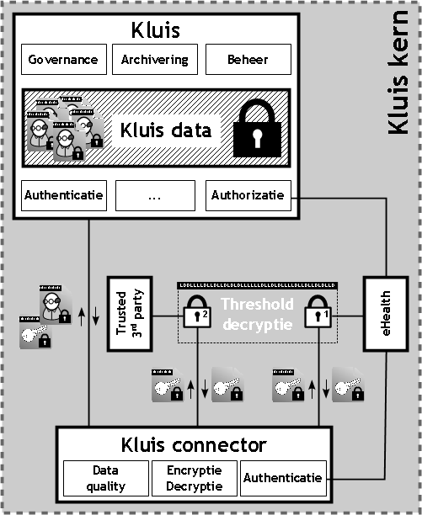
Toegang voor zorgverstrekkers
met een “zorgrelatie”
afhankelijk van hun rol
Geen toegang voor
IT-administrators, hoster,…
eHealth-platform
overheid
zonder de actieve medewerking van de houder van de 2e sleutel

Slide 26

Casus: Maria 79 jaar (1)
Voorgeschiedenis:
  hartfalen NYHA klasse II post-infarct
  gekende diabetes type 2, behandeld met medicatie en dieet
Op bezoek bij dochter, valt, breekt heup
Opname in ziekenhuis waar ze ongekend is
  quid voorgeschiedenis?
    >> beschikbaar via Hubs-Metahub
  quid huidige medicatie?
    >> beschikbaar via Vitalink
Heelkundige behandeling en ontslag naar woon-zorgcentrum

Slide 27
Casus: Maria 79 jaar (2)
Aankomst in woonzorgcentrum
  quid verdere verzorging ?
    ontslagbrief via eHealthBox
    verdere info in Hubs-Metahub
  quid medicatieschema ?
    Vitalink
Opvolging door huisarts
  2 dossiers (woonzorgcentrum en huisarts)
    synchronisatie via Vitalink
  communicatie met verpleging
    Vitalink, eHealthBox

Slide 28


Slide 29
Informed consent/therapeutische relatie
Informed consent
  patiënt informeren over het systeem
  patiënt kan toestemming verlenen en besluiten “in het systeem te stappen”
  zorgverstrekker en patiënt bepalen samen welke informatie gedeeld wordt
  https://www.ehealth.fgov.be/nl/zorgverleners/online-diensten/ehealthconsent
Therapeutische relatie
  enkel zorgverstrekkers die een therapeutische relatie hebben met de patiënt (1) hebben toegang tot die informatie die ze nodig hebben om hun taak uit te voeren (2)
    (1) bewijs van therapeutische relatie bepaalt toegang tot welke patient
    (2) rol bepaalt tot welk type gegevens

Slide 30
eHealthConsent
Dankzij de toepassing kunnen gemachtigde actoren de geïnformeerde toestemming van een burger registreren of intrekken
  De toestemming kan rechtstreeks door de burger geregistreerd worden, maar ook door een arts, een apotheker of het administratief personeel van een ziekenhuis op verzoek van de burger
  Alle handelingen die verricht worden op het niveau van de toestemming zijn zichtbaar op het niveau van de toepassing « eHealthConsent »
  Via de toepassing kan de burger ook zijn lijst beheren met uitgesloten zorgverleners
  Deze functionaliteit is enkel toegankelijk voor de burger zelf. De uitsluiting gebeurt op basis van het RIZIV-nummer van de arts. De toepassing bevat een zoekfunctie op basis van de naam en de voornaam van de arts

Slide 31
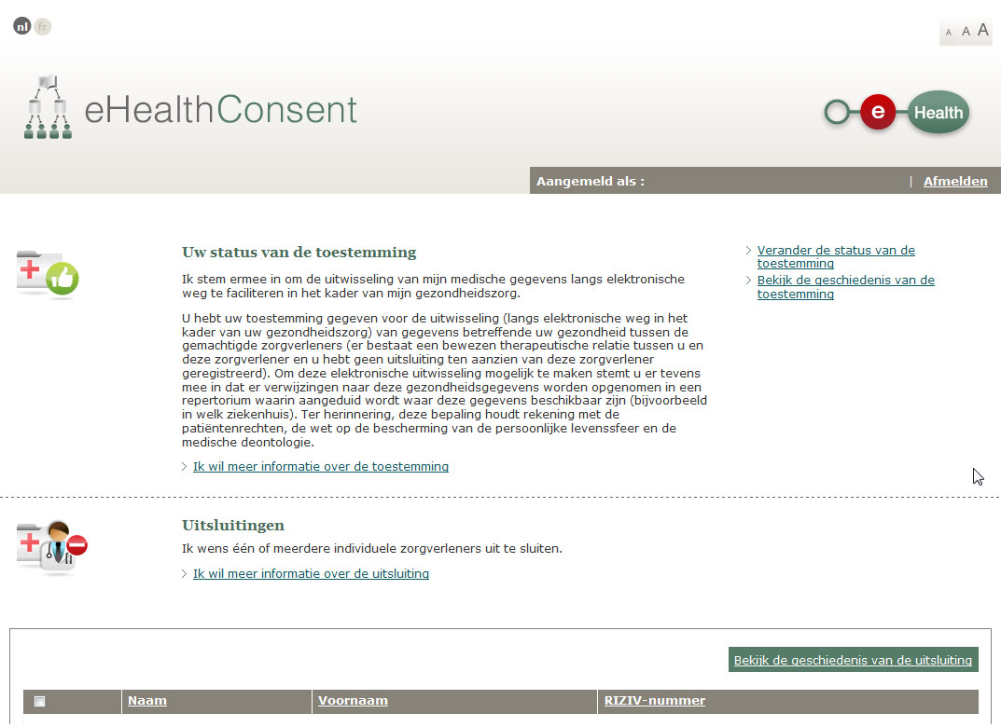
eHealthConsent

Slide 32
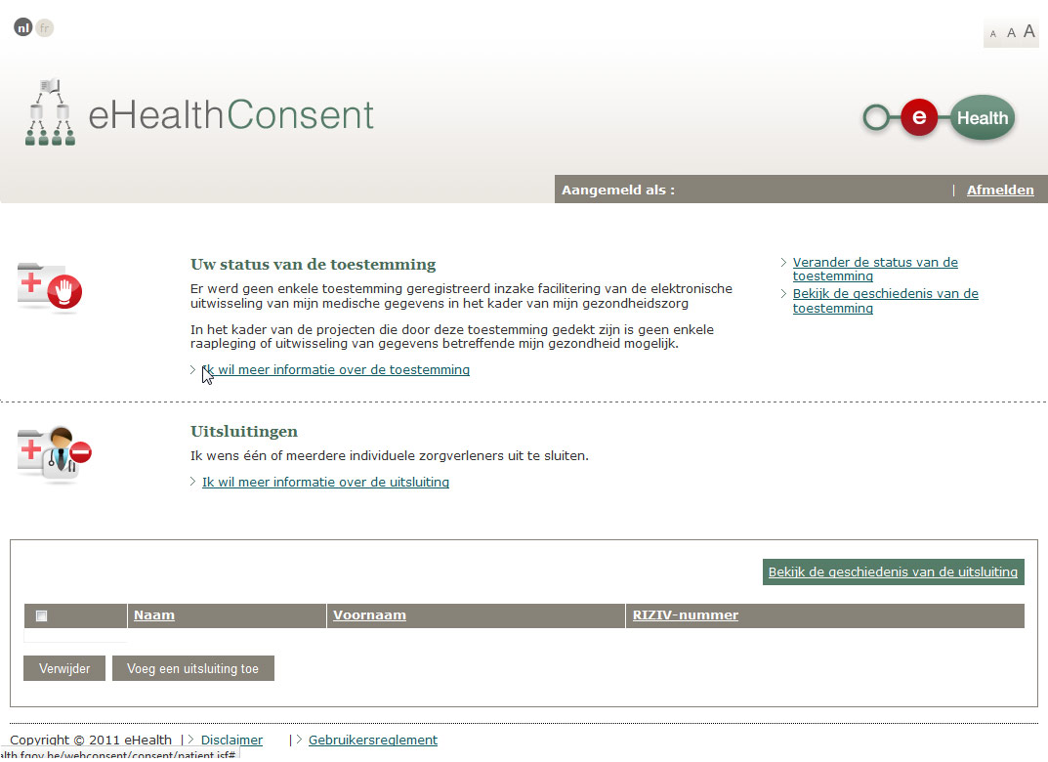
eHealthConsent

Slide 33
D@nk u !
Vragen ?

